Slide 1
Bonjour
mardi, le huit novembre.

Slide 2
Travail de cloche
Write a sentence which begins with a mot interrogatif other than pourquoi which poses a profound question.

Slide 3
Bonjour
mardi, le huit novembre.
un moment de culture francophone
Les verbes « IR »
Liberez Bob!
The students will be able to sing the praises of regular « IR » verbs.

Slide 4
Pourquoi tombons-nous?
Nous tombons pour apprendre comment se lever.

Slide 5
Sommes-nous prêts?
Nous sommes prêts!

Slide 6
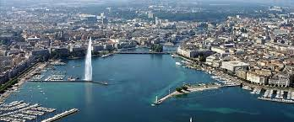
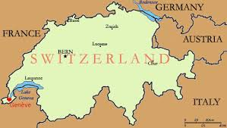
The francophone canton of Genève in Switerland was an independent nation until 1797 and became a part of Switzerland in 1814.

Slide 7
p. 134
les verbes “IR”

Slide 8
finir
to finish
finir → finir → fin
je finis
tu finis
elle / il finit
nous finissons
vous finissez
ils / elles finissent

Slide 9
choisir
to choose
choisir → choisir →
je chois
tu chois
elle / il chois
nous chois
vous chois
ils / elles chois

Slide 10
obéir à
désobéir à

Slide 11
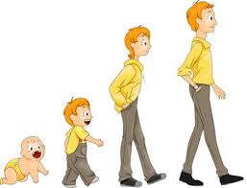
il grandit

Slide 12
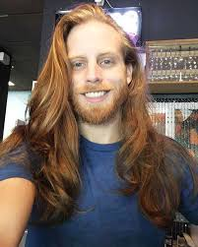
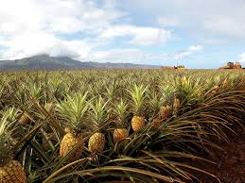
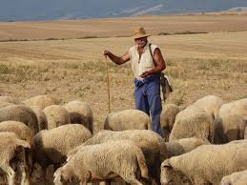
Il pousse des ananas. Il élève des agneaux. Ses cheveux poussent.

Slide 13
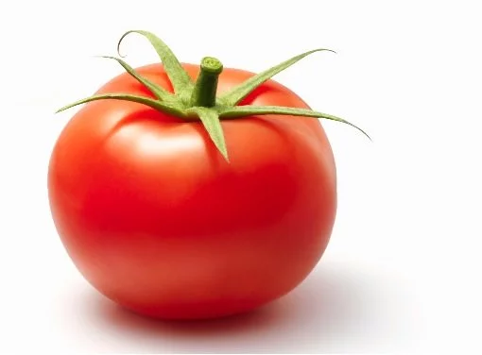
Bob la tamate

Slide 14
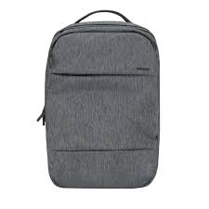
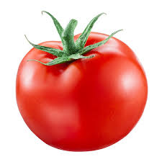

Slide 15
une phrase avec un verbe “IR” …pour libérer Bob la tamate!
applaudir (to applaud)
bâtir (to build)
choisir (to choose)
désobéir à (to disobey)
finir (to finish)
grandir (to grow up)
grossir (to gain weight)
guérir (to heal, to get well)
maigrir (to lose weight)
obéir à (to obey)
punir (to punish)
réfléchir (to think, to reflect)
remplir (to fill)
réussir à (to succeed)
vieillir (to grow old)

Slide 16
prendre
to take
je prends nous prenons
tu prends vous prenez
elle / il prend ils / elles prennent

Slide 17
Justin prend trois poissons à son barrage.
Justin prend des poissons à son barrage.
Justin prend ses poissons à son barrage.

Slide 18
boire
to drink
je bois nous buvons
tu bois vous buvez
elle / il boit ils / elles boivent

Slide 19
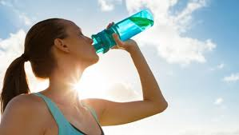
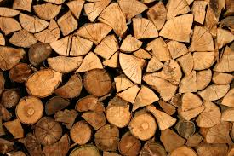
tu bois
le bois

Slide 20
Elle boit une boisson.

Slide 21
Bertrand bois de l’eau.
Quand il est au café il dit “De l’eau s’il vous plait”

Slide 23
Devoirs

Slide 24
Billet de sortie
À quelle heure finissez-vous vos devoirs?

